Slide 1
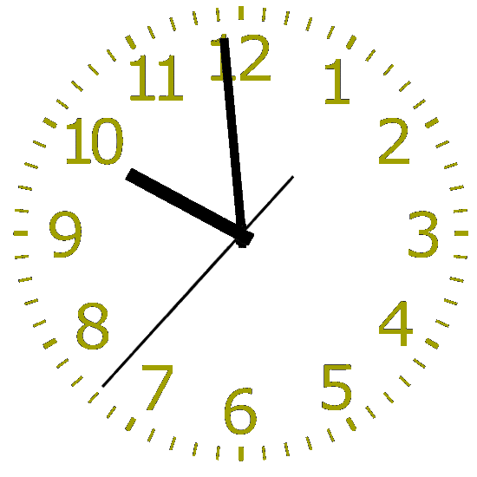

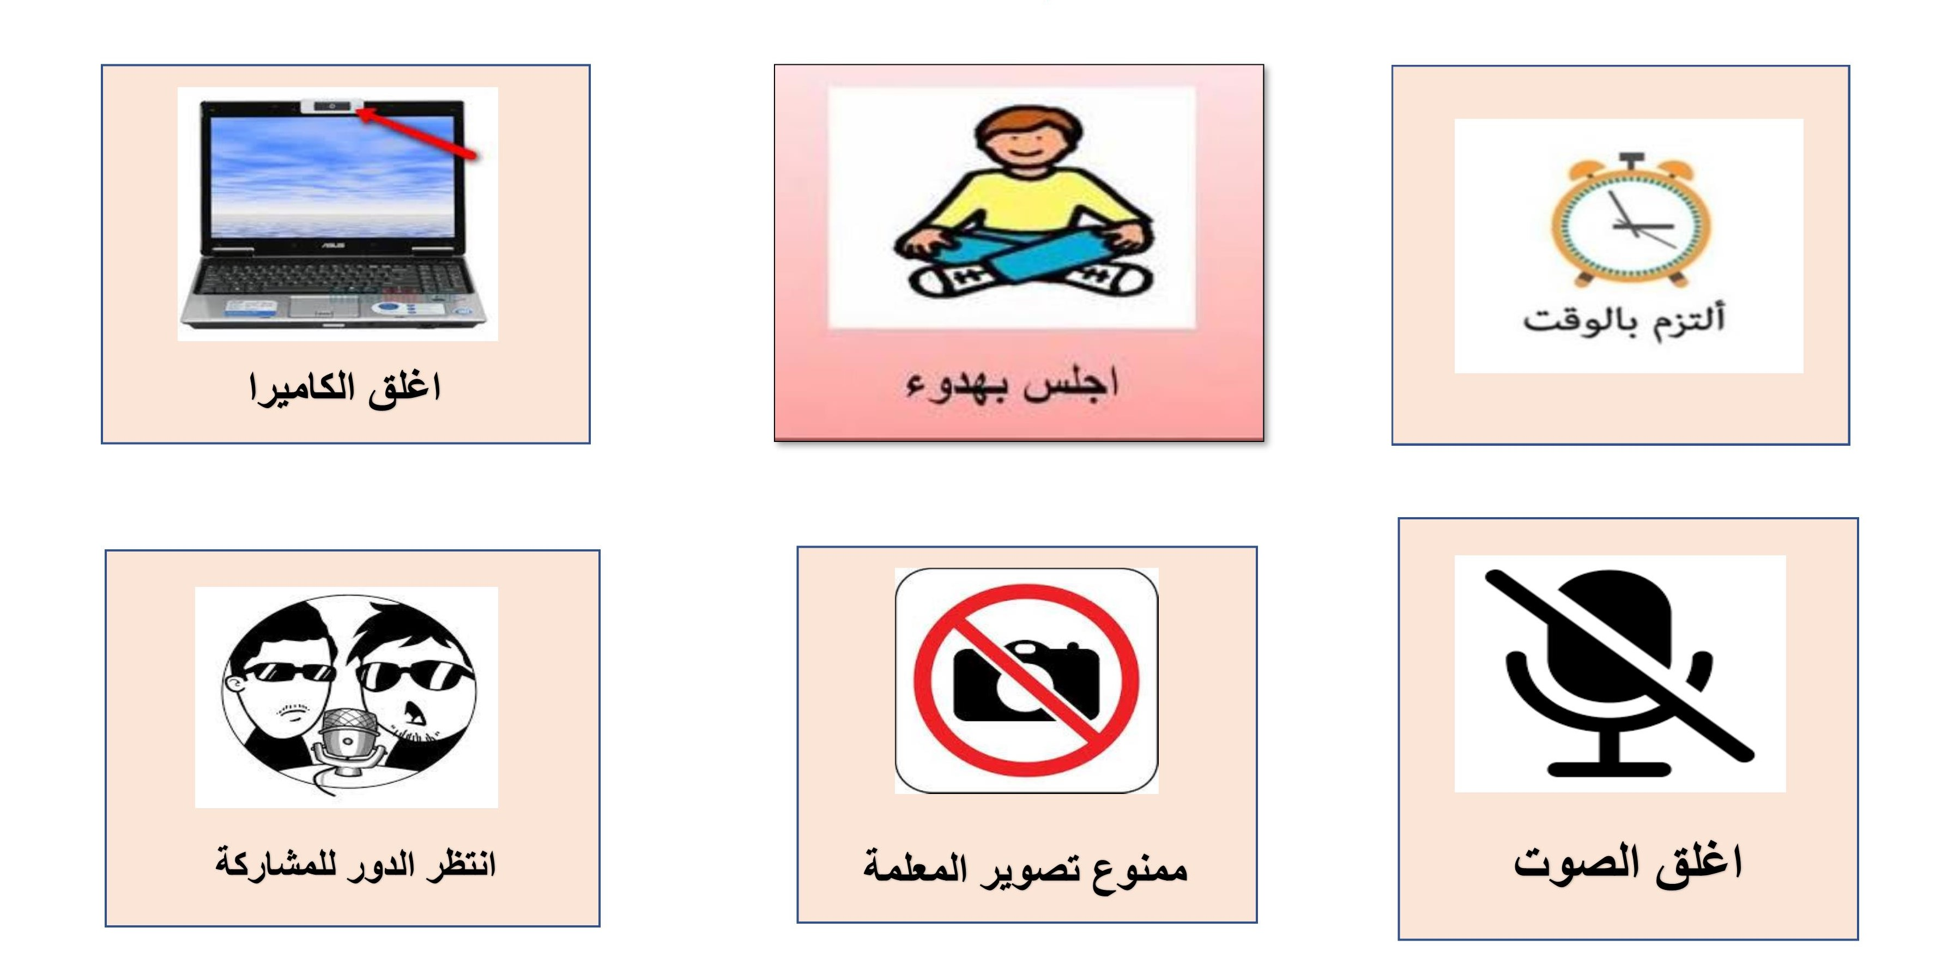
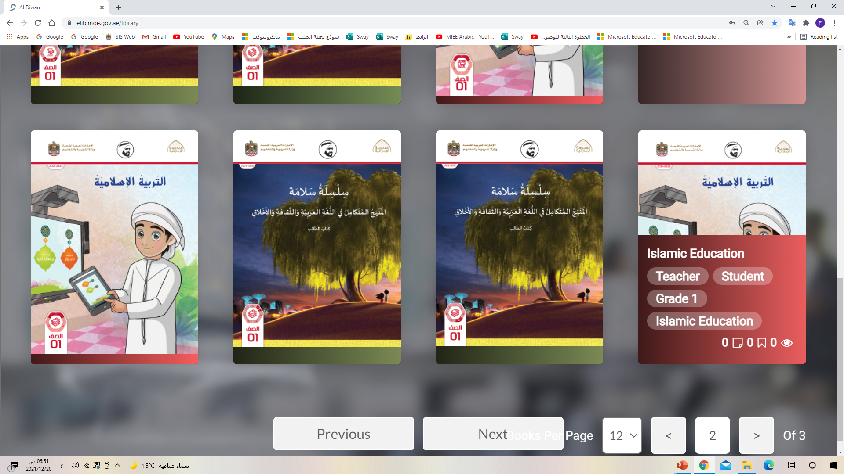

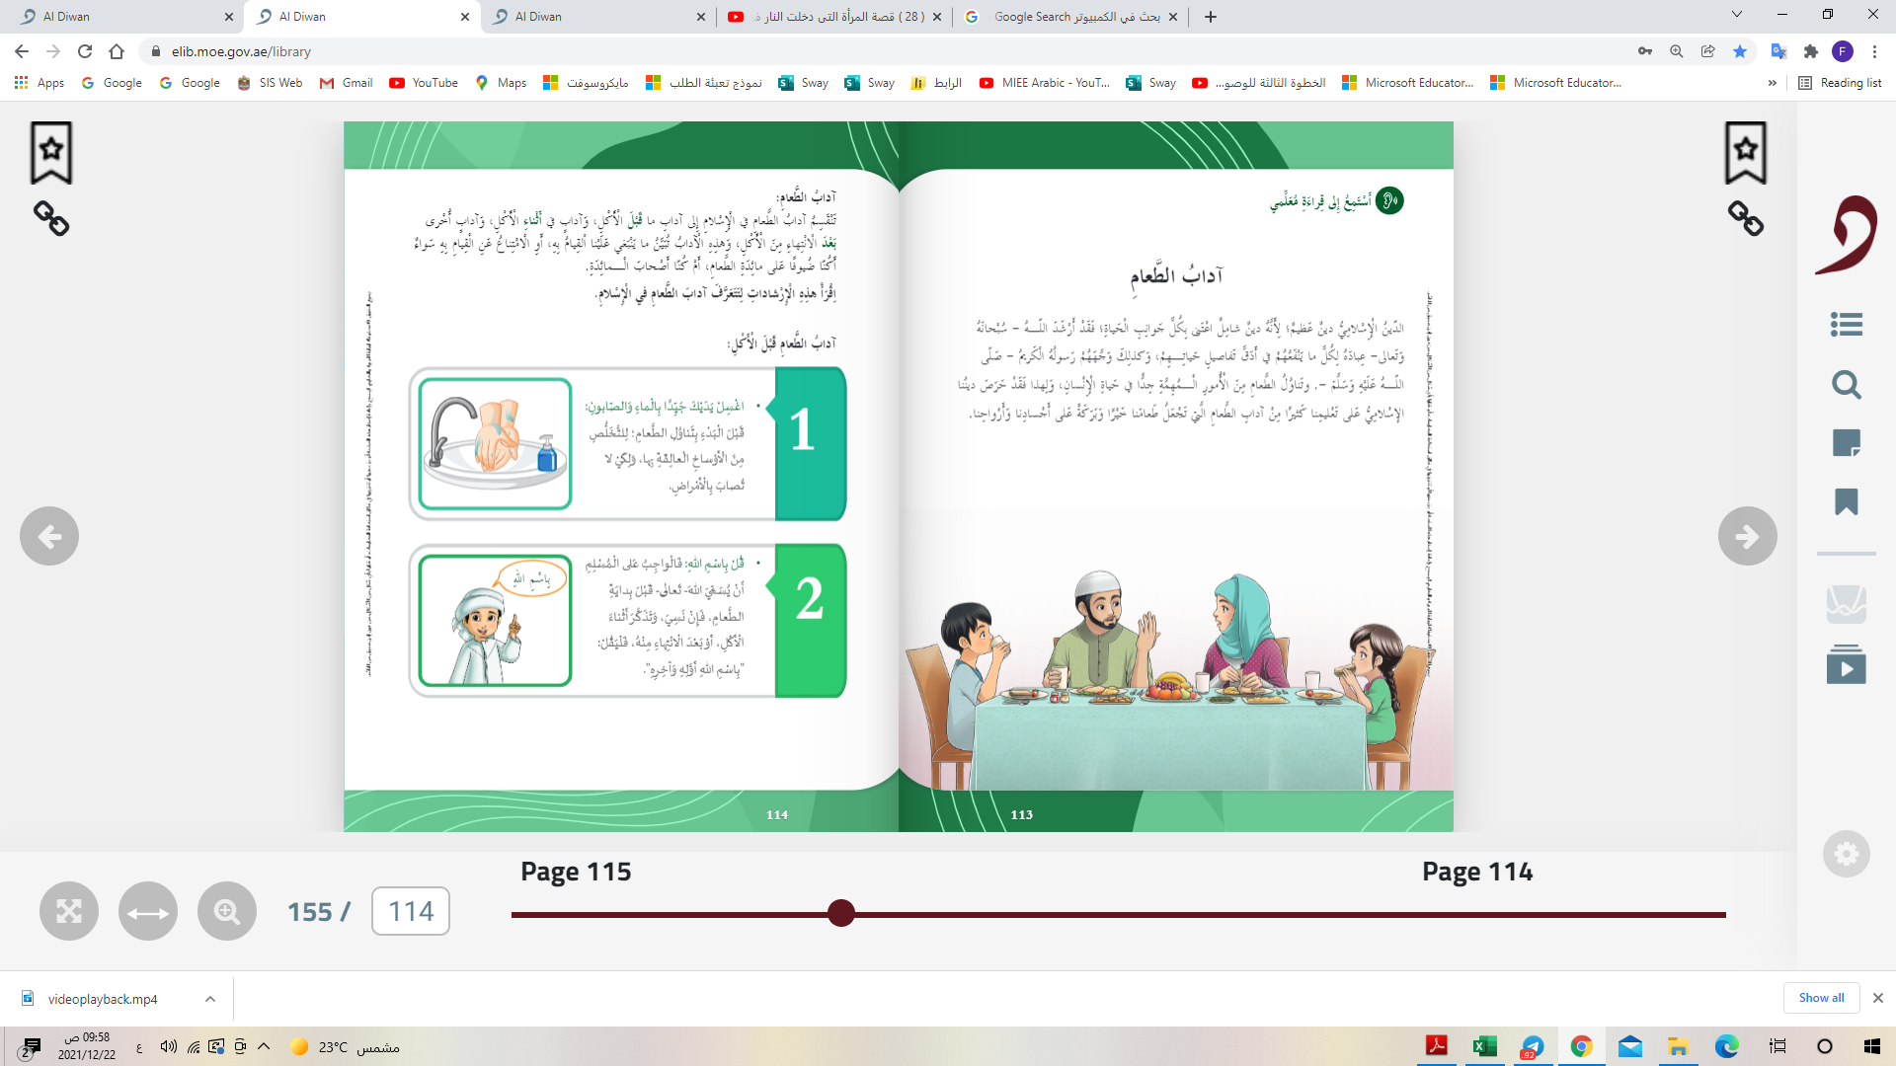
القوانين الصفية الإلكترونية
التربية الإسلامية
الآداب الإسلامية
آداب الطعام 1
(أتحدث أستمع إلى قراءة معلمي)
المجلد 4
إعداد المعلمة :فاطمة رباع روضة و مدرسة الرمس ح1

Slide 2
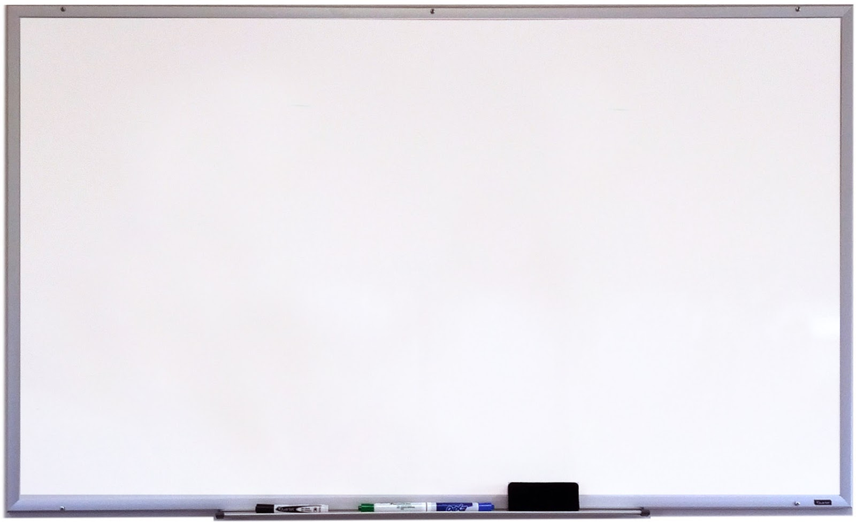

القوانين الصفية الإلكترونية

Slide 3
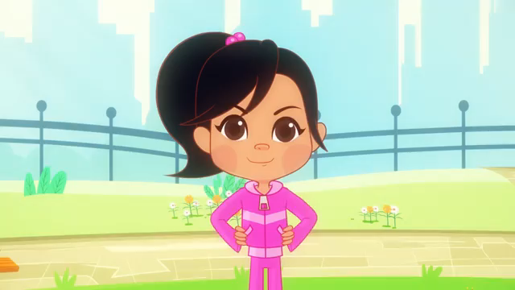
القوانين الصفية الإلكترونية

Slide 4
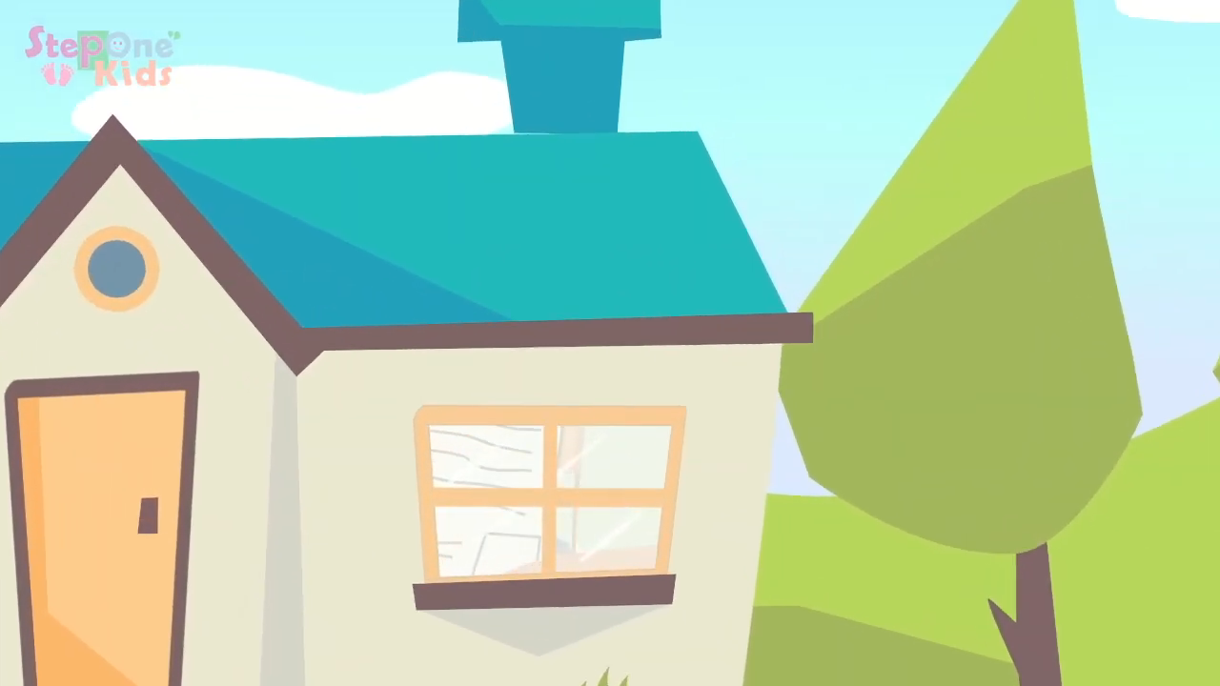
القوانين الصفية الإلكترونية

Slide 5
القوانين الصفية الإلكترونية
آدابُ الطعامِ

Slide 6
سأتعلم اليوم
القوانين الصفية الإلكترونية
يتعرف الـمتعلم على آداب الطعام
يطبق الـمتعلم آداب الطعام في حياته
يوضح الـمتعلم أهمية تطبيق آداب الطعام على
صحة الفرد و سلامة المجتمع

Slide 7
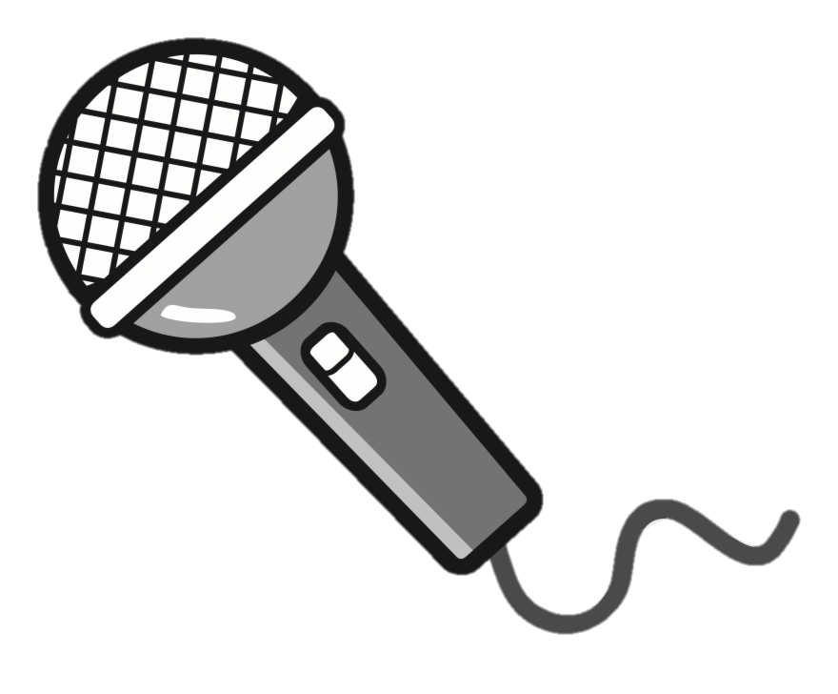
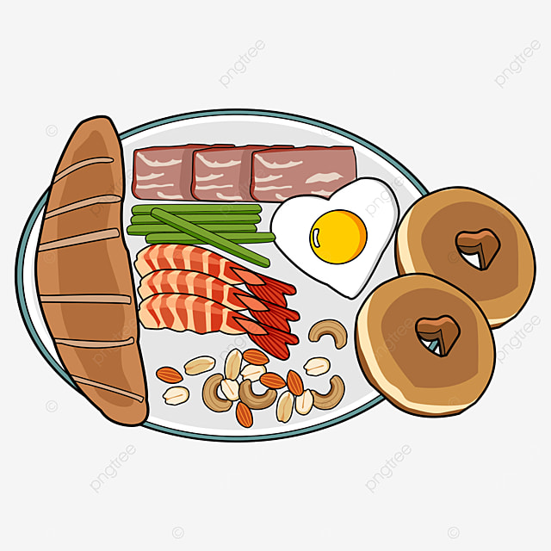
أتحدث
القوانين الصفية الإلكترونية
أشارك معلمي و زملائي الإجابة عن الأسئلة :
هل للطعام و الشراب أهمية في حياتك ؟ ما هي برأيك ؟
ماذا تقول قبل أن تتناول طعامك ؟و ماذا تقول بعد أن تنتهي منه؟
ماذا تفعل إذا دعيت إلى طعام ، ووجدت أنك تكره هذا الطعام ؟

Slide 8
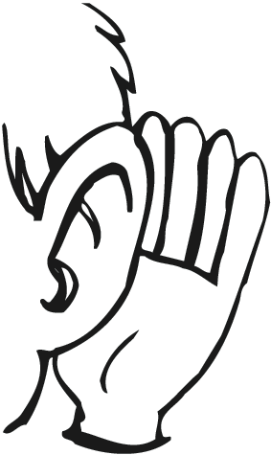
إلى قراءة معلمي
أستمع
القوانين الصفية الإلكترونية
آداب ُالطعام ِ
الدينُ الإسلاميُّ دينٌّ عَظيمٌ؛ لِأَنَّهُ دينٌّ اعْتَنى بِكُلِّ جِوانِبِ الْحَياةِ ؛ فَقَدْ أَرْشَدَ الله – سُبْحانهُ وَ تعالى – عِبادَهُ لِكلِّ ما يَنْفَعُهُمُ في أَدَقِّ تَفاصيلِ حَياتِهِمْ ، وَ كذلِكَ وَجَّهَهُمْ رَسولُهُ الْكَريمُ- صلى الله عليه و سلم – وَ تَناوُلُ الطَّعامِ مِنَ الأُمورِ الْمُهِمَّةِ جَدًّا في حَياةِ الإنْسانِ ؛ وَ لَهذا فَقَدْ حَرَصَ دينُنا الإسلاميُّ عَلى تَعْليمنا كَثيرًا مِنْ آدابِ الطّعامِ التي تَجْعَلُ طَعامنا خَيْرًا وَ بَرَكَةً عَلى أَجْسادِنا وَ أَرْواحِنا .

Slide 9
القوانين الصفية الإلكترونية
أجب عن الأسئلة الآتية :
عن ماذا يتحدث النص ؟
لماذا دين الإسلام دين عظيم؟
اذكر الأمر من الأمور المهمة التي وردت في النص ؟
لماذا الإسلام يعلمنا آداب الطعام ؟

Slide 10
إلى قراءة معلمي
أستمع
القوانين الصفية الإلكترونية
آداب ُالطعام ِ
تنقسِمُ آدابُ الطّعام في الإسلامِ إلى آدابٍ ما قَبْلَ الأكلِ ، و آدابٍ في أثناءِ الأكل ، و آدابٍ أُخْرى بَعْدَ الانتِهاءِ مِنَ الأكلِ ، وهذه الآداب ما ينبغي عليْنا القيامُ بِهِ ، أوِ الامْتِناعُ عن القِيامِ بِهِ سواءٌ أكُنّا ضُيوفًا عَلى مائدةِ الطعامِ ، أم كُنّا أصحابَ الْمائِدَةِ ..

Slide 11
اقرأ هذه الإرشادات لتتعرف على آداب الطعام
القوانين الصفية الإلكترونية
آداب الطعام قبل الأكل
1
اغْسِلْ يَدَيّكَ جَيّدًا بَالـماءِ وَالصّابونِ :
قبل البدء بِتناوِل الطعام ؛ للتخلص من الأوساخ
العالقة بِها ، و لكي لا تُصاب بالأمراض
بماذا تغسل يديك ؟
لماذا تغسل يديك بالماء و الصابون قبل الأكل ؟

Slide 12
اقرأ هذه الإرشادات لتتعرف على آداب الطعام
القوانين الصفية الإلكترونية
آداب الطعام قبل الأكل
باسْمِ اللهِ
2
قُلْ بِاسْمِ اللهِ :
قالوا يجب على المسـلم أن يسمي – الله تعالى – قبل بداية الطعام فإن نسي و تذكر أثناء الأكل أو بعد الانتهاء منه ،فليقل "باسم الله أوله و آخره "
ماذا يقول المسلم قبل بداية الطعام ؟
ماذا يقول المسلم إن نسي أن يقول بسم الله قبل الطعام ؟

Slide 13
اقرأ هذه الإرشادات لتتعرف على آداب الطعام
القوانين الصفية الإلكترونية
آداب الطعام قبل الأكل
3
لا تَعِب الطّعامَ ولا تذّمُّهُ:
فإن لم يعجبك لا تتأفف ، ولا تتذمر ، و إنما اتركه
فقط؛ فالطعام و الشراب من نعم الله تعالى و نعم الله
لا تُعاب ، و إنما يجب الشكر عليها ، و لإجل ذلك كان
رسول الله صلى الله عليه و سلم لا يعيب طعاما أبدا
و إنما يأكله إذا اشتهاه أو يتركه إذا لم يعجبه
ماذا كان يفعل الرسول إذا قدم له طعام لا يحبه ؟
ماذا تفعل إن لم يعجبك الطعام ؟ لماذا ؟

Slide 14
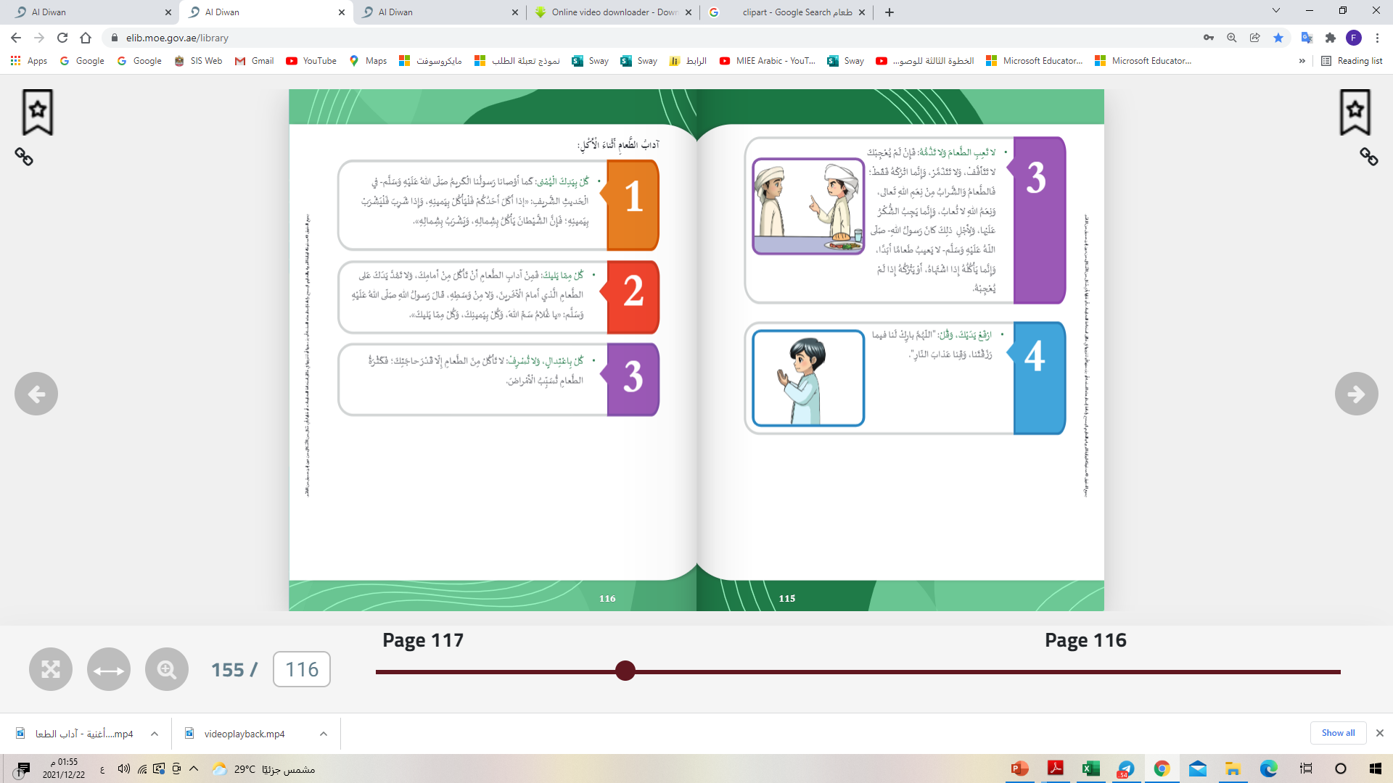
اقرأ هذه الإرشادات لتتعرف على آداب الطعام
القوانين الصفية الإلكترونية
آداب الطعام قبل الأكل
4
ارفع يديك ، و قل :
اللهم بارك لنا فيما رزقتنا ، و قنا عذاب النار "
ما الدعاء الذي يقوله المسلم قبل أكل الطعام؟

Slide 15
رتب الصور المناسبة لآداب الطعام قبل الأكل :
القوانين الصفية الإلكترونية
باسْمِ اللهِ
3
4
1
2

Slide 16
صل بين الجملة و الصورة المناسبة لها :
القوانين الصفية الإلكترونية
قُلْ بِاسْمِ اللهِ :
لا تَعِب الطّعامَ ولا تذّمُّهُ
باسْمِ اللهِ
اغْسِلْ يَدَيّكَ جَيّدًا بَالـماءِ وَالصّابونِ
ارفع يديك ، و قل :
اللهم بارك لنا فيما رزقتنا
، و قنا عذاب النار "

Slide 17
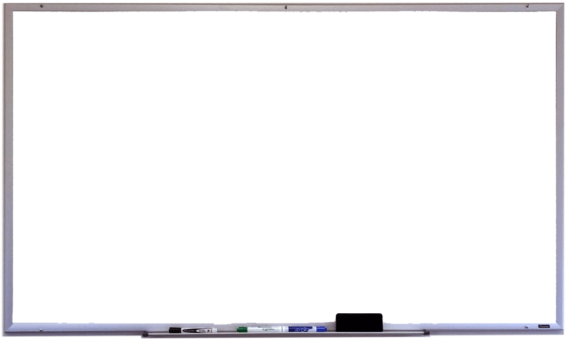
غلق الدرس
القوانين الصفية الإلكترونية
عدد آداب الطعام قبل الأكل ؟

